Slide 1
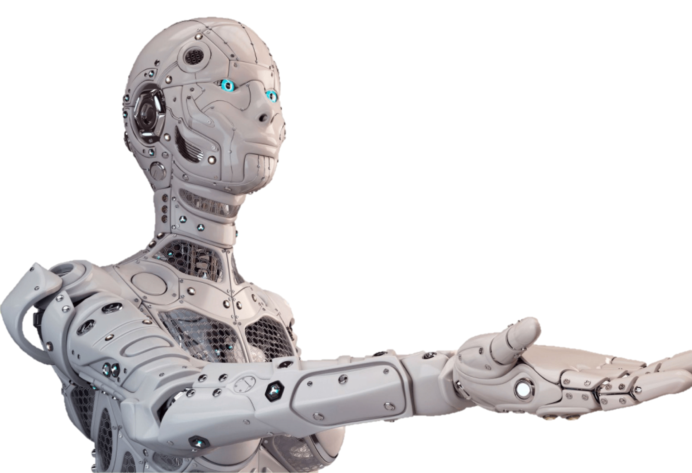
Ленинск-Кузнецкий МО, г. Полысаево 2025
Оценка эффективности программы дополнительного образования по искусственному интеллекту для начальной школы.
Медведева Анастасия Викторовна,
учитель музыки

Slide 2
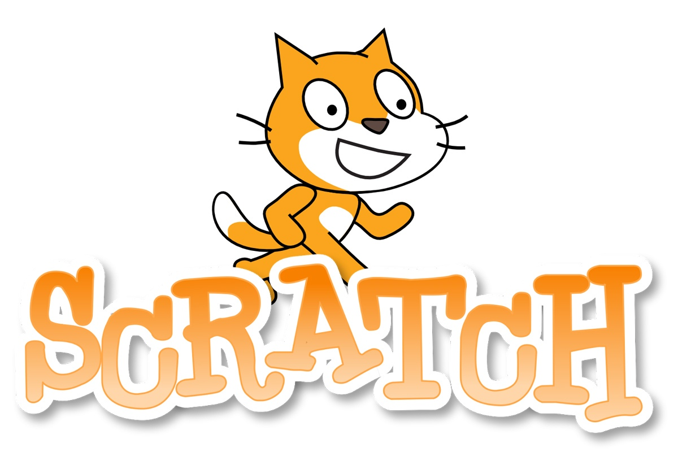
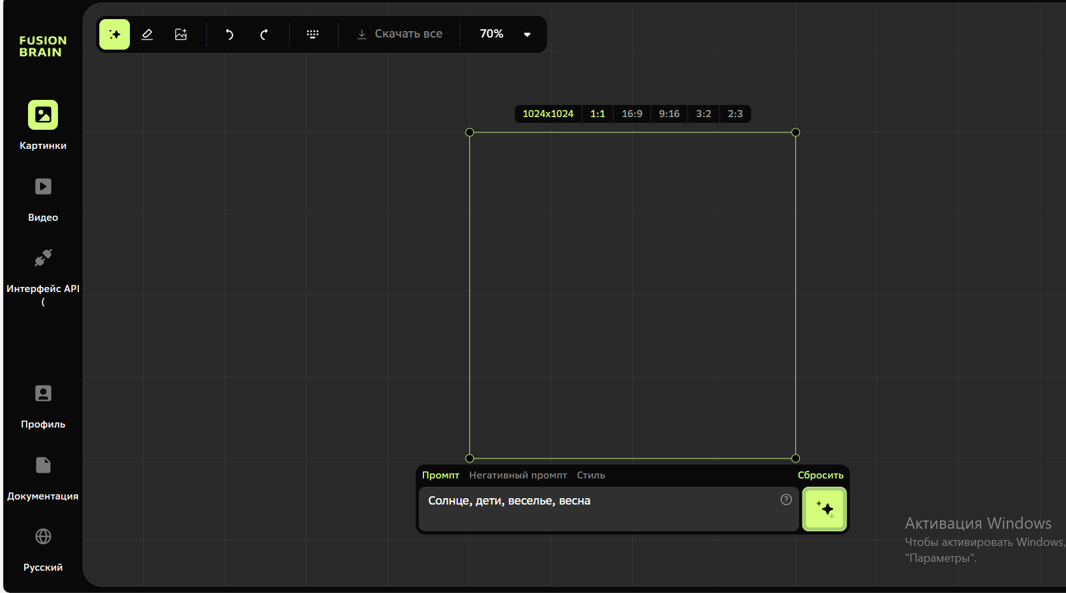
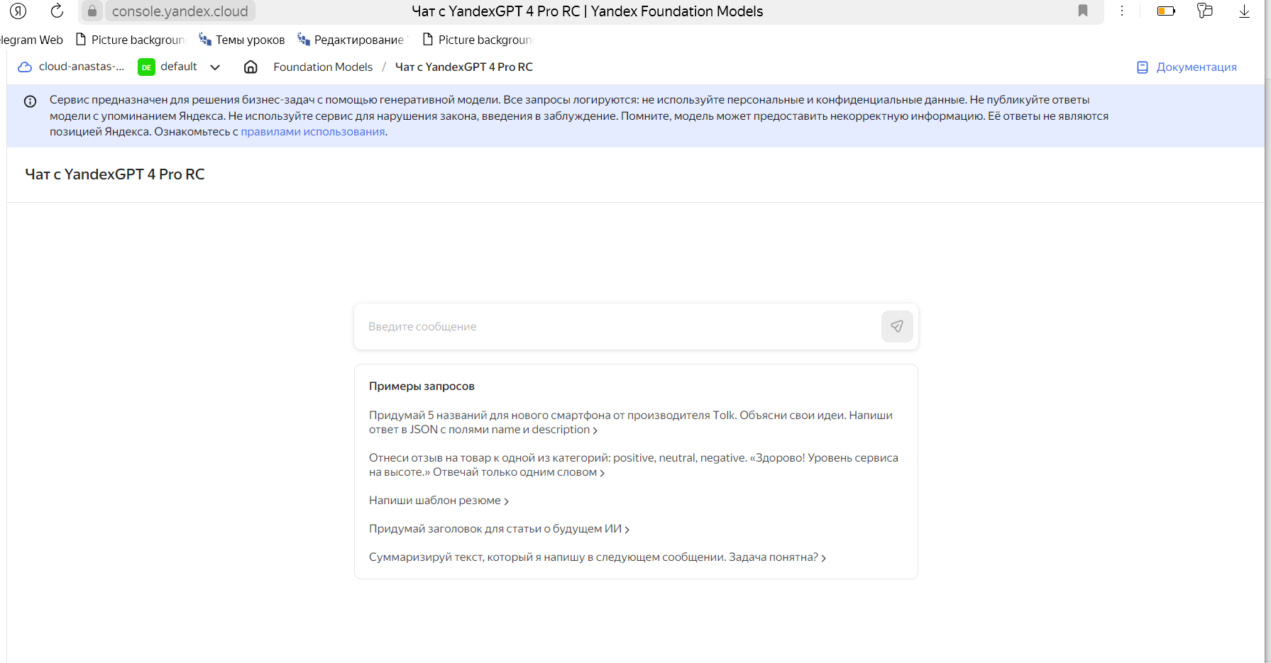

Slide 3
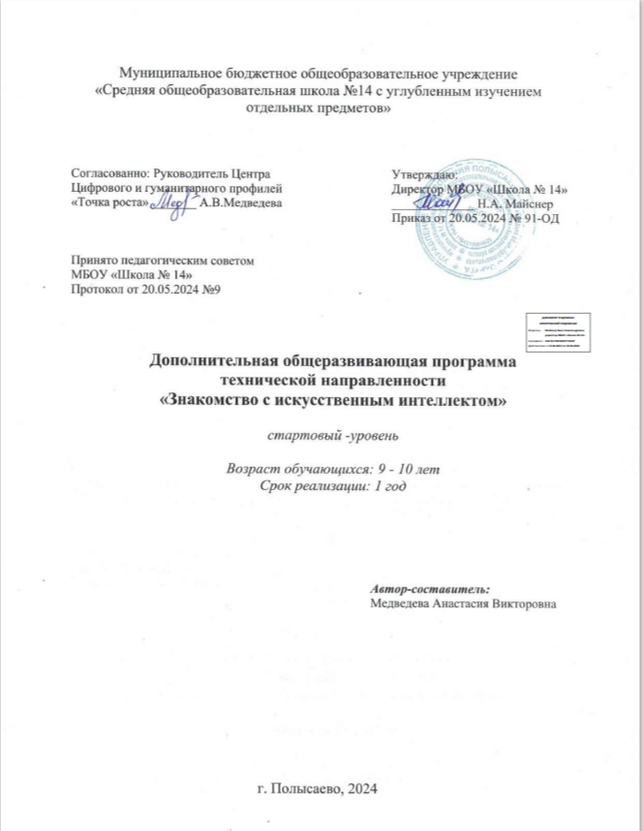
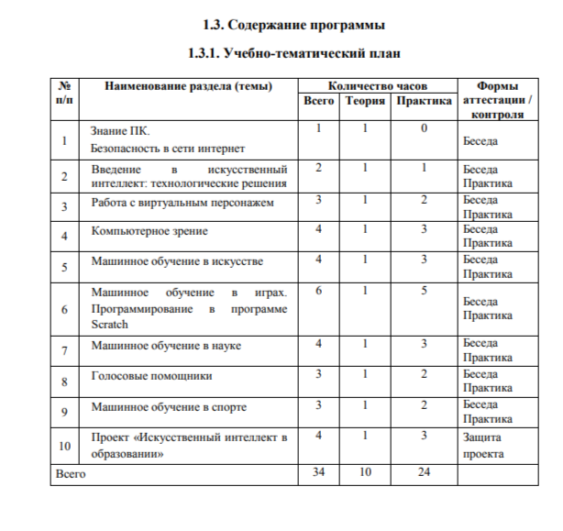
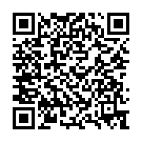
Знакомство с искусственным интеллектом
Ссылка на программу

Slide 4
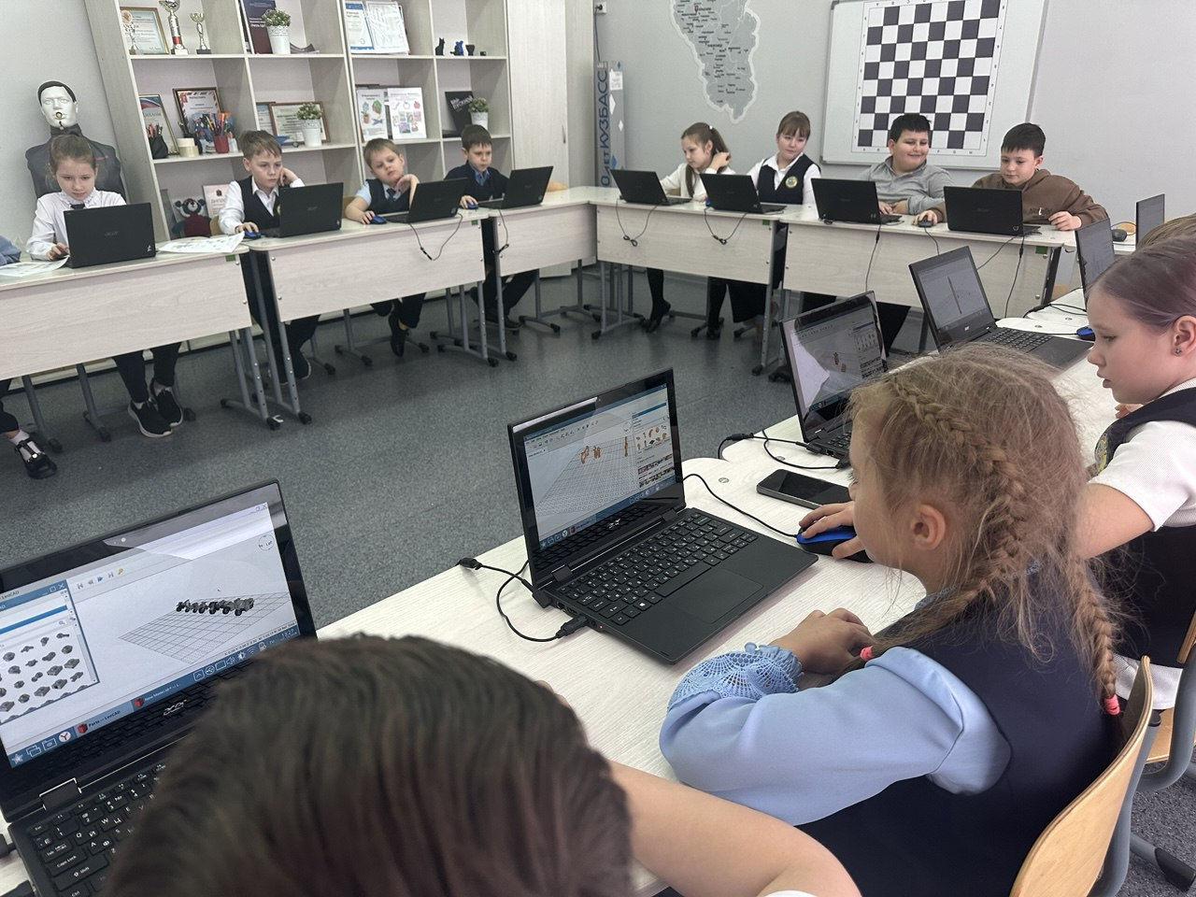
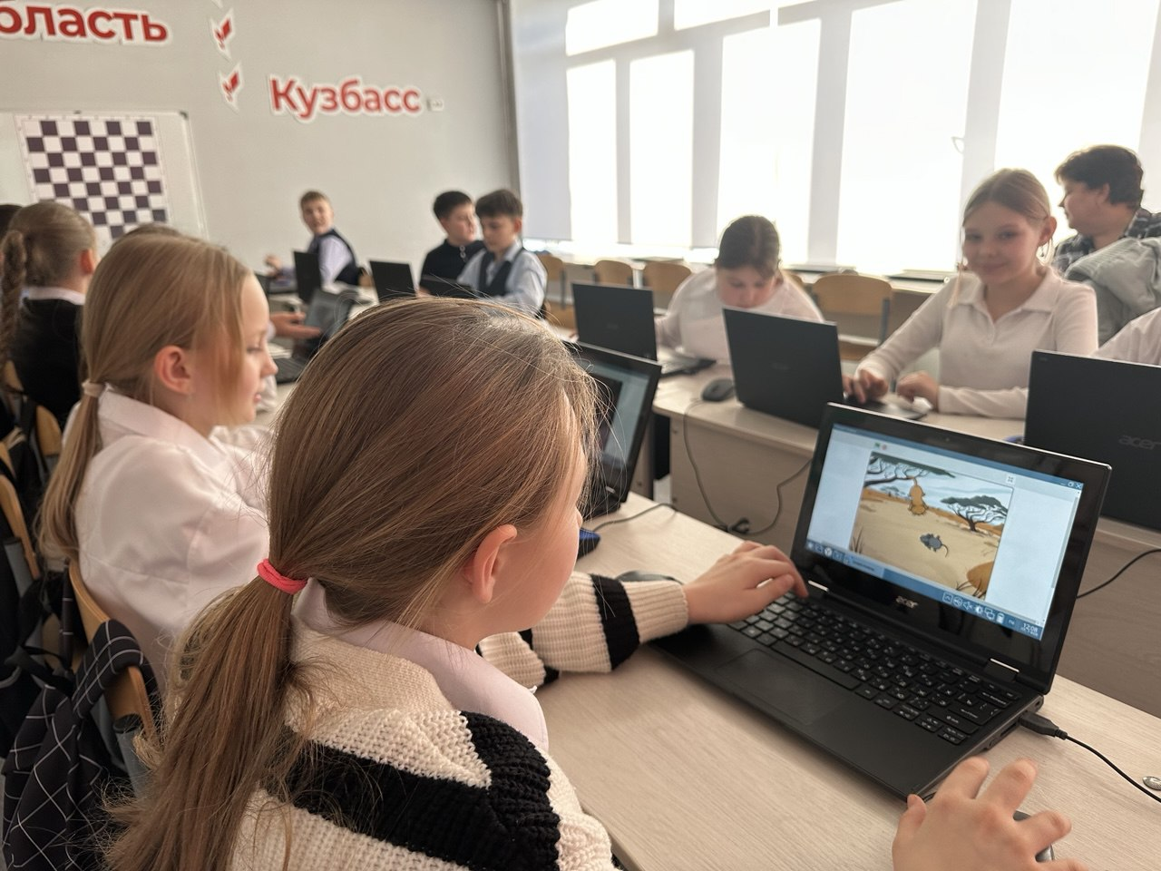
Оценка эффективности
Уровень интереса и вовлечённости детей

Slide 5
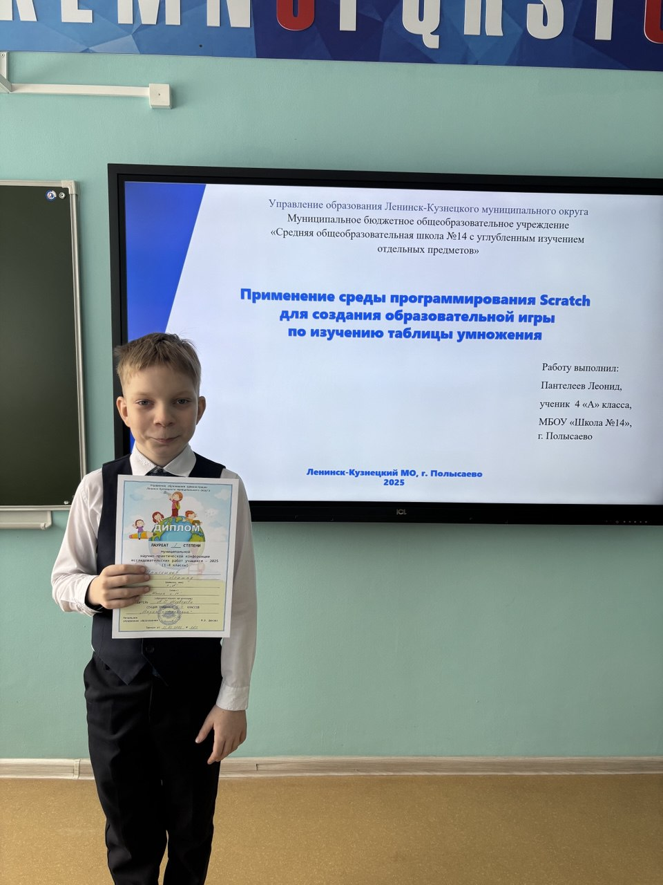
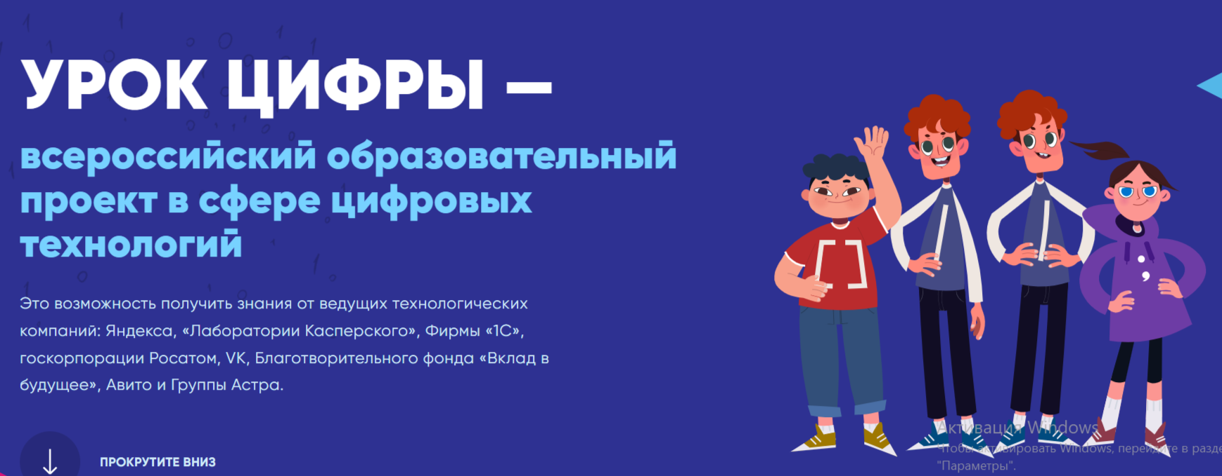
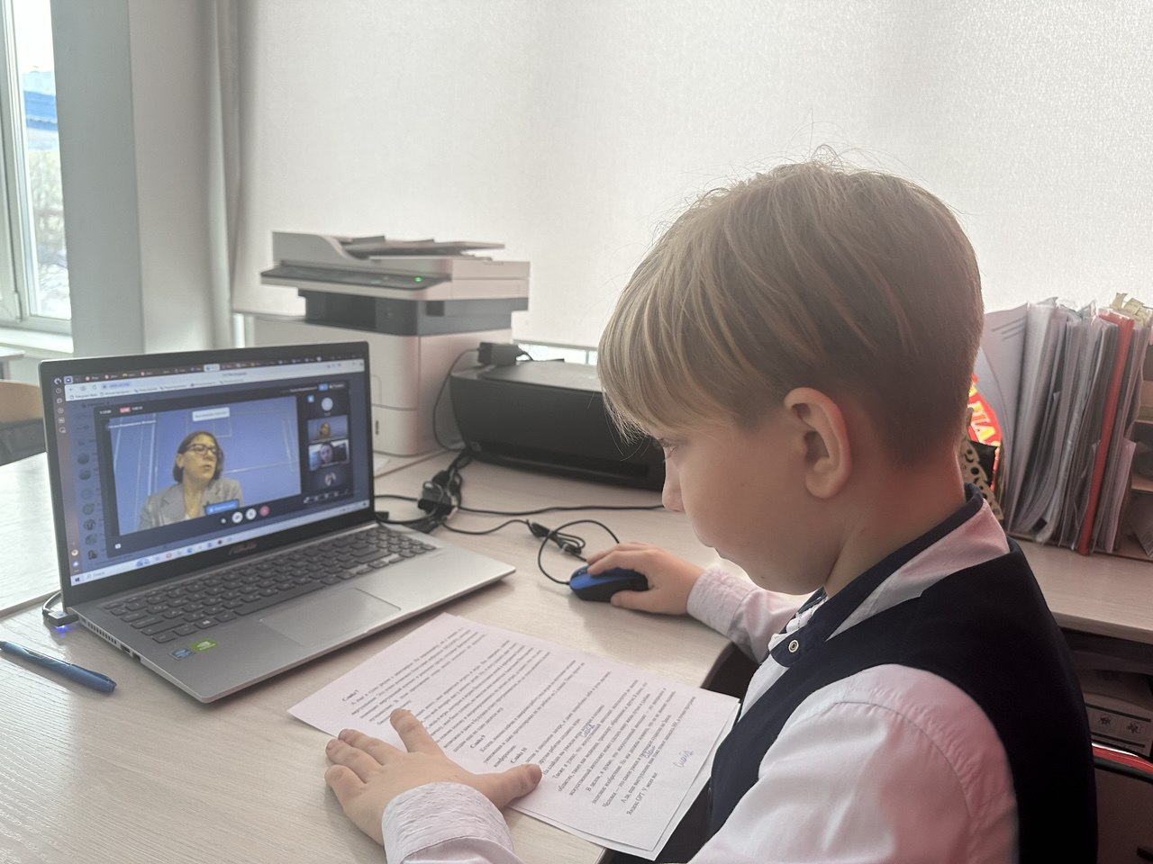
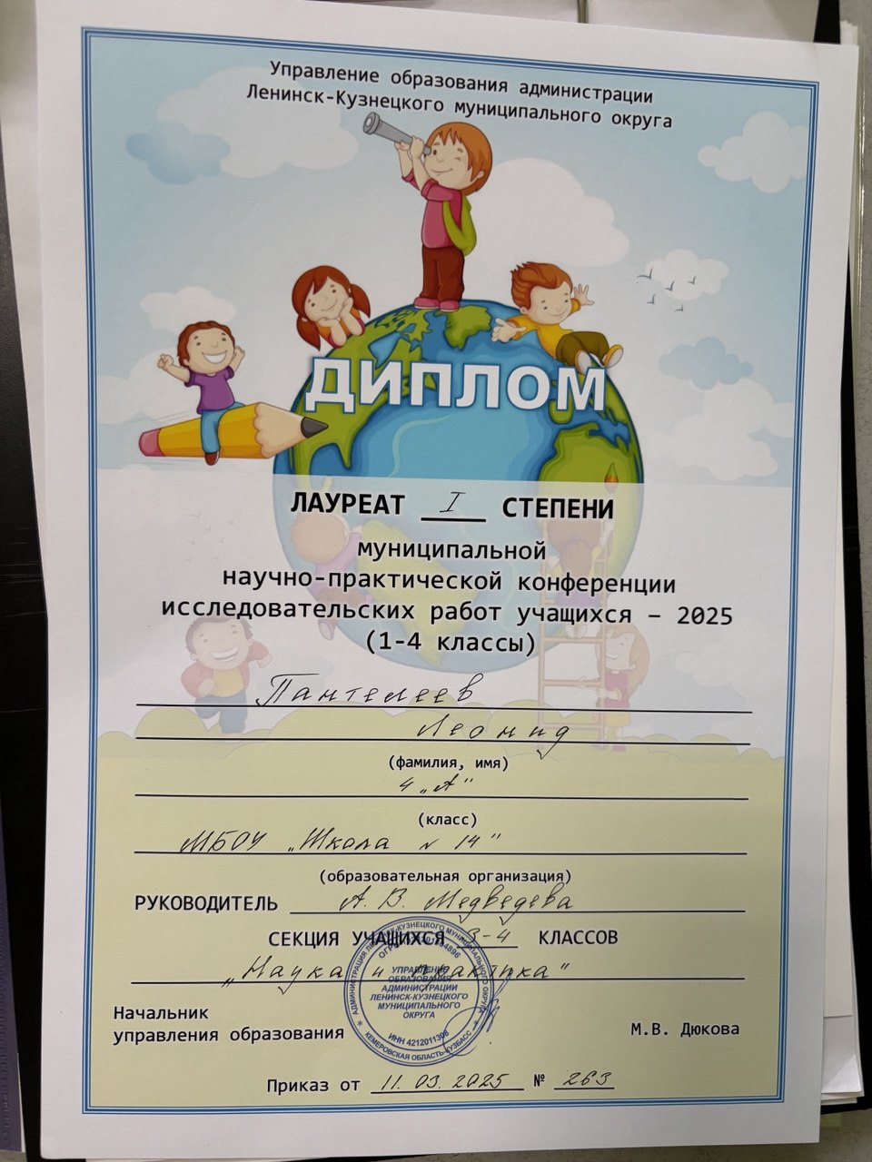
Оценка эффективности
Развитие навыков
и знаний

Slide 7
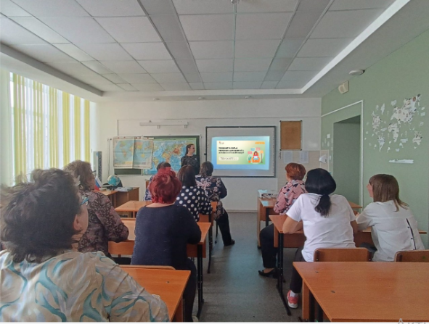
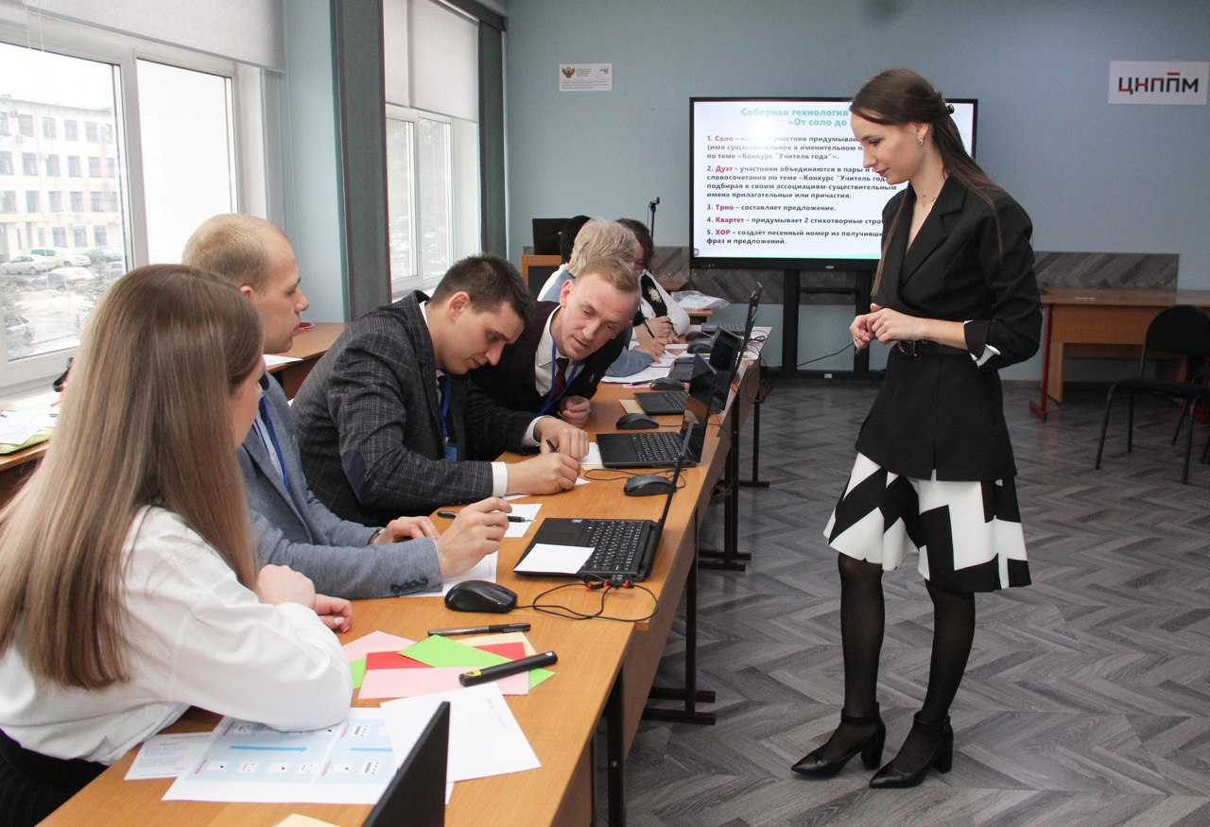
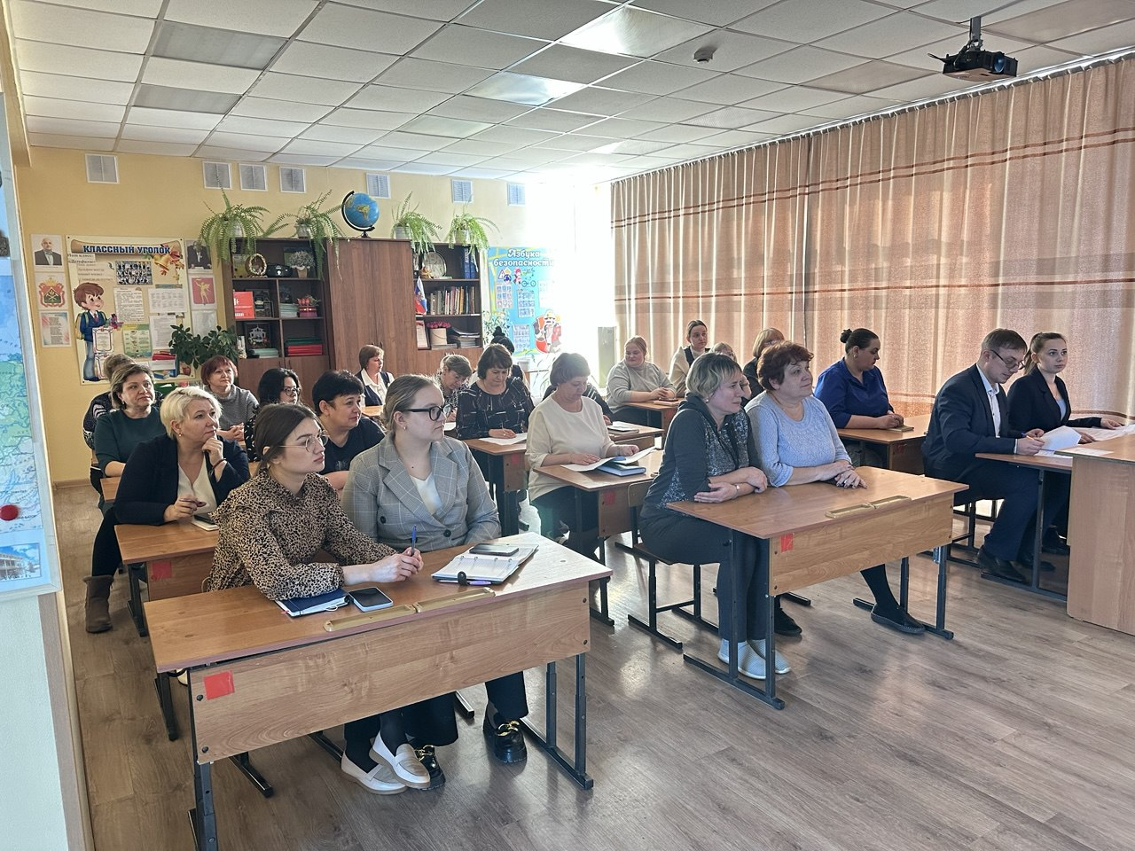
Мастер-класс для учителей
Научились
интегрировать современные технологии в уроки и делает обучение более интерактивным и привлекательным для детей.
быстро создавать тексты, тесты, презентации

Slide 8
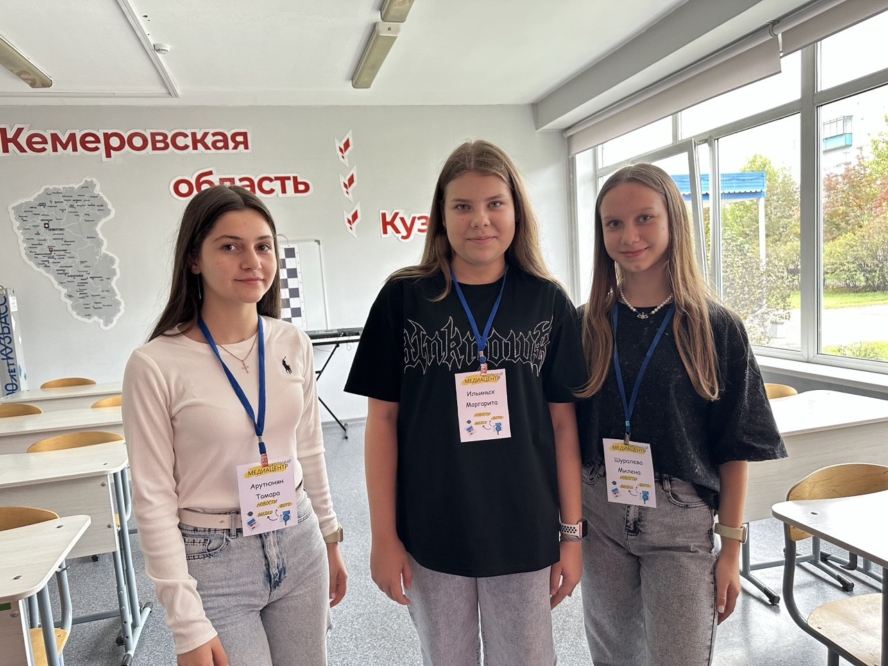

Slide 9
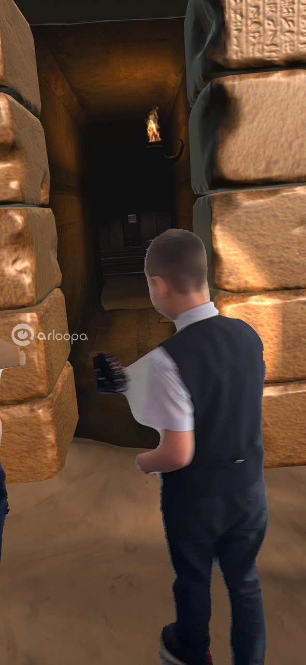
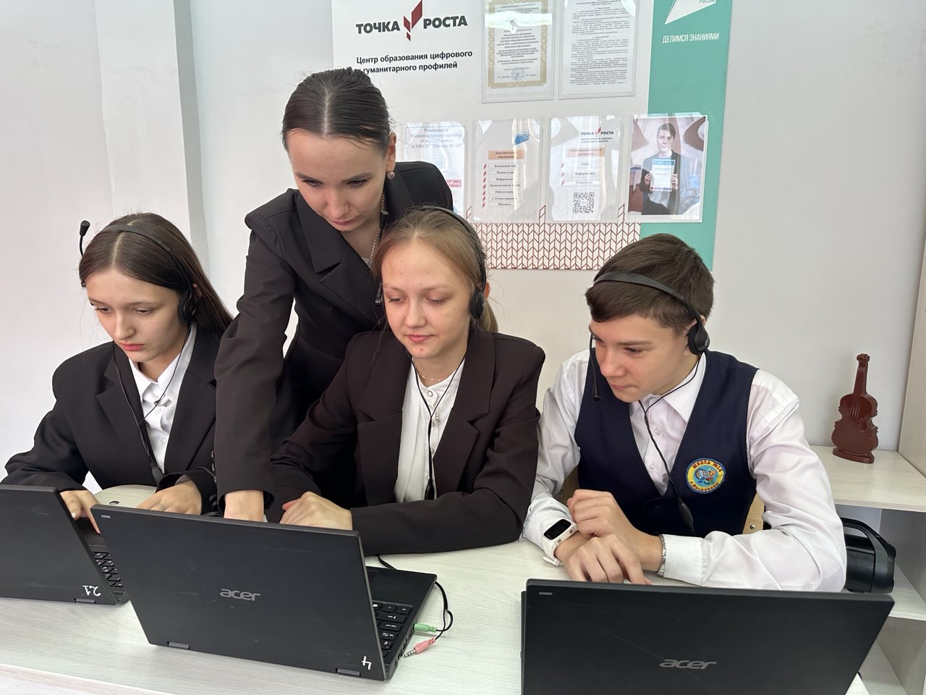
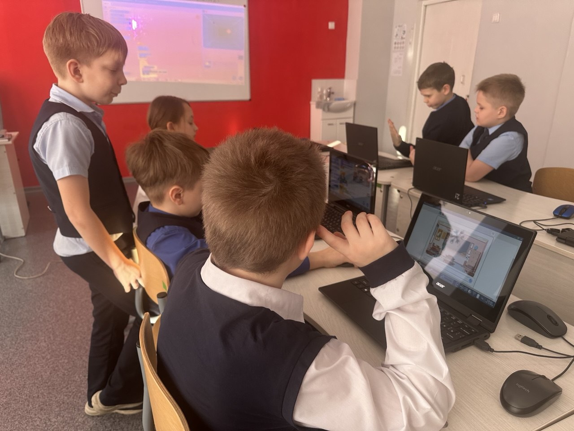
Дети научились
применять базовые алгоритмы машинного обучения для решения простых задач;
создавать простые модели ИИ с использованием доступных инструментов и платформ;
анализировать данные и выявлять закономерности;
работать в команде и презентовать результаты своей работы.

